Slide 1


EL LIBRE ALBEDRIO.
INTRODUCCION:
Aunque la palabra libre
albedrio no aparece en la Biblia si lo podemos deducir.
Dios hizo al hombre perfecto.
Eclesiastes.7:29.
Mira, sólo esto he hallado: que Dios hizo rectos a los hombres, pero ellos se buscaron muchas artimañas.
Pero El no nos hizo como robot.

Slide 2

INTRODUCCION:
Para obedecer sus leyes, nos dio una libertad para escoger si hacer su voluntad o no.
No nos obliga hacer su voluntad lo decidimos nosotros.
Por ejemplo:
En este mismo momento Usted está leyendo estas palabras porque ha elegido por su propia y libre voluntad leerlas.

Slide 3

INTRODUCCION:
Es posible protestar:
“¡No! Yo no elegí leerlas.
Me obligaron a leerlas.
En realidad no quisiera leerlas”.
Es posible que ese fuera el caso.
Sin embargo, las está leyendo.
Es posible que haya otras cosas que prefiriera estar haciendo en este momento.

Slide 4

INTRODUCCION:
Pero ha optado por leer este libro a pesar de ello.
Ha decidido leerlo en lugar de no leerlo.
Yo no puedo saber por qué lo está leyendo.
Pero sí sé que debe tener sus motivos para leerlo.
Si no tuviese ningún motivo para leerlo.
Simplemente no habría decidido leerlo.

Slide 5

INTRODUCCION:
Toda elección que hacemos en la vida, la hacemos por alguna razón.
Nuestras decisiones se basan en lo que en determinado momento, y considerando todos los factores, nos parece bien.
Algunas cosas las hacemos porque tenemos un deseo muy intenso de realizarlas.
Otras cosas las hacemos sin tener ni siquiera la conciencia de desearlas.

Slide 6
INTRODUCCION:
Sin embargo, el deseo está allí presente; de otro modo, no habríamos elegido realizarlas.
En esto consiste la esencia misma de la libre voluntad, o el libre albedrío- El elegir de acuerdo a nuestros deseos.
Y eso nos lo dio Dios quien nos creó con esa cualidad de decidir que hacer y qué no hacer.

Slide 7
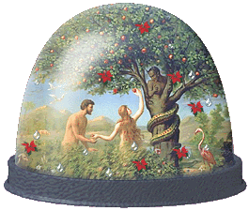
DIOS NOS HIZO CON LIBRE ALBEDRIO.
Dios nos creó y fue bueno.
Genesis.1:26-27.
Y dijo Dios: Hagamos al hombre a nuestra imagen, conforme a nuestra semejanza; y ejerza dominio sobre los peces del mar, sobre las aves del cielo, sobre los ganados, sobre toda la tierra, y sobre todo reptil que se arrastra sobre la tierra.
V.27.

Slide 8

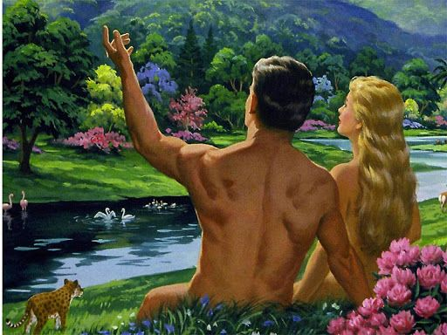
DIOS NOS HIZO CON LIBRE ALBEDRIO.
Creó, pues, Dios al hombre a imagen suya, a imagen de Dios lo creó; varón y hembra los creó.
Lo que Dios creó es bueno.
Y nos creó con la capacidad de elegir.
Genesis.2:16-17.
Y ordenó el SEÑOR Dios al hombre, diciendo: De todo árbol del huerto podrás comer,
V.17.

Slide 9
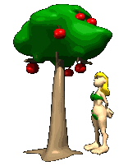
DIOS NOS HIZO CON LIBRE ALBEDRIO.
pero del árbol del conocimiento del bien y del mal no comerás, porque el día que de él comas, ciertamente morirás.
Dios le dio la capacidad a Adán y a Eva de decidir si comer de todos los árboles o comer del fruto del árbol del bien mal.
Ellos decidieron por su propia y libre voluntad comer del árbol prohibido.

Slide 10
DIOS NOS HIZO CON LIBRE ALBEDRIO.
Genesis.3:6.
Cuando la mujer vio que el árbol era bueno para comer, y que era agradable a los ojos, y que el árbol era deseable para alcanzar sabiduría, tomó de su fruto y comió; y dio también a su marido que estaba con ella, y él comió.
La mujer tomo la decisión por si sola comer del fruto.
Y Adán de la misma manera decidió comer también.

Slide 11
DIOS NOS HIZO CON LIBRE ALBEDRIO.
Dios pone la vida y la muerte delante de todos.
Deuteronomio.30:19-20.
Al cielo y a la tierra pongo hoy como testigos contra vosotros de que he puesto ante ti la vida y la muerte, la bendición y la maldición. Escoge, pues, la vida para que vivas, tú y tu descendencia,
V.20.

Slide 12
DIOS NOS HIZO CON LIBRE ALBEDRIO.
amando al SEÑOR tu Dios, escuchando su voz y allegándote a El; porque eso es tu vida y la largura de tus días, para que habites en la tierra que el SEÑOR juró dar a tus padres Abraham, Isaac y Jacob.
Dios nos da a escoger lo que nosotros queremos hacer.
Si escoger la vida.
O la muerte.

Slide 13
DIOS NOS HIZO CON LIBRE ALBEDRIO.
Es nuestra decisión es nuestro libre albedrio.
Nadie nos obliga es nuestra propia voluntad la que decide.
Deuteronomio.30:15-17.
Mira, yo he puesto hoy delante de ti la vida y el bien, la muerte y el mal;
Dios pone la vida delante de nosotros.
V.16.

Slide 14
DIOS NOS HIZO CON LIBRE ALBEDRIO.
pues te ordeno hoy amar al SEÑOR tu Dios, andar en sus caminos y guardar sus mandamientos, sus estatutos y sus decretos, para que vivas y te multipliques, a fin de que el SEÑOR tu Dios te bendiga en la tierra que vas a entrar para poseerla.
Dios ponía delante de ellos el camino de la vida.
V.17.

Slide 15
DIOS NOS HIZO CON LIBRE ALBEDRIO.
Pero si tu corazón se desvía y no escuchas, sino que te dejas arrastrar y te postras ante otros dioses y los sirves,
Ahora ellos tenían qué decidir que camino tomar.
Jeremias.21:8.
Y dirás a este pueblo: "Así dice el SEÑOR: 'He aquí, pongo delante de vosotros el camino de la vida y el camino de la muerte.

Slide 16

DIOS NOS HIZO CON LIBRE ALBEDRIO.
Usted tiene la libertad de escoger cuál camino va tomar.
Mateo.7:13-14.
Entrad por la puerta estrecha, porque ancha es la puerta y amplia es la senda que lleva a la perdición, y muchos son los que entran por ella.
¿Por cual puerta va a entrar?
V.14.

Slide 17

DIOS NOS HIZO CON LIBRE ALBEDRIO.
Porque estrecha es la puerta y angosta la senda que lleva a la vida, y pocos son los que la hallan.
Dios nos da a escoger si servirle a Él o no.
I Reyes.18:21.
Elías se acercó a todo el pueblo y dijo: ¿Hasta cuándo vacilaréis entre dos opiniones? Si el SEÑOR es Dios, seguidle; y si Baal, seguidle a él. Pero el pueblo no le respondió ni una palabra.

Slide 18
DIOS NOS HIZO CON LIBRE ALBEDRIO.
El pueblo tenía que escoger a quien servir.
Si a Dios.
O a Baal.
Era decisión de ellos.
Josué tomo la decisión con su casa de servir a Dios.
No fue obligado por nadie ni por nada.
El solo tomo su decisión tenía la capacidad para hacerlo.
Josue.24:15.

Slide 19

DIOS NOS HIZO CON LIBRE ALBEDRIO.
Y si no os parece bien servir al SEÑOR, escoged hoy a quién habéis de servir: si a los dioses que sirvieron vuestros padres, que estaban al otro lado del río, o a los dioses de los amorreos en cuya tierra habitáis; pero yo y mi casa, serviremos al SEÑOR.
Dios no nos obliga ni hacer lo bueno ni hacer lo malo.
La decisión la toma cada persona por su libre voluntad.

Slide 20
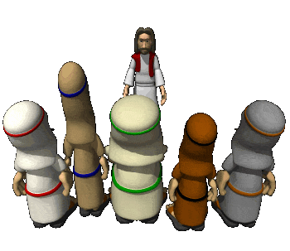
DIOS NOS HIZO CON LIBRE ALBEDRIO.
Hay dos señores y nosotros tomamos libremente a cuál de los dos servir.
Mateo.6:24.
Nadie puede servir a dos señores; porque o aborrecerá a uno y amará al otro, o se apegará a uno y despreciará al otro. No podéis servir a Dios y a las riquezas.
Usted decide a quien servir a quien seguir.

Slide 21
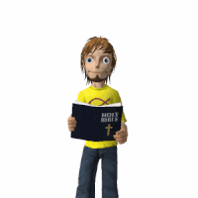
DIOS NOS HIZO CON LIBRE ALBEDRIO.
Dios nos ha declarado lo que es bueno para nosotros.
Pero Usted decidirá si escoge lo bueno o lo malo.
Miqueas.6:8.
El te ha declarado, oh hombre, lo que es bueno. ¿Y qué es lo que demanda el SEÑOR de ti, sino sólo practicar la justicia, amar la misericordia, y andar humildemente con tu Dios?

Slide 22
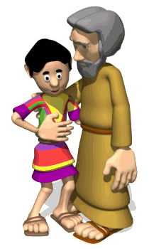
DIOS NOS HIZO CON LIBRE ALBEDRIO.
Usted escoge quienes son sus amistades.
I Corintios.15:33.
No os dejéis engañar: "Las malas compañías corrompen las buenas costumbres."
Usted es El que va a escoger quienes son sus amistades.
No es Dios quien se las escoges.
Es su decisión hacerlo.

Slide 23
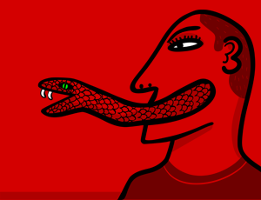
DIOS NOS HIZO CON LIBRE ALBEDRIO.
Usted escoge hablar buenas palabras o malas palabras.
Mateo.12:36-37.
Y yo os digo que de toda palabra vana que hablen los hombres, darán cuenta de ella en el día del juicio.
V.37.
Porque por tus palabras serás justificado, y por tus palabras serás condenado.
Efesios.4:28.

Slide 24

DIOS NOS HIZO CON LIBRE ALBEDRIO.
No salga de vuestra boca ninguna palabra mala, sino sólo la que sea buena para edificación, según la necesidad del momento, para que imparta gracia a los que escuchan.
Todos los seres humanos tenemos la capacidad para hablar palabras buenas.
O palabras malas.
Pero por ellas seremos juzgados.

Slide 25

DIOS NOS HIZO CON LIBRE ALBEDRIO.
Usted tiene la capacidad la libertad de escoger escudriñar lo bueno o lo malo.
I Tesalonicenses.5:21.
Antes bien, examinadlo todo cuidadosamente, retened lo bueno;
Dios nos hizo con la capacidad de saber escoger entre el bien y el mal.
Levitico.10:10.

Slide 26
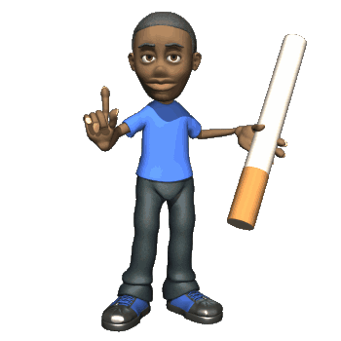
DIOS NOS HIZO CON LIBRE ALBEDRIO.
y para que hagáis distinción entre lo santo y lo profano, entre lo inmundo y lo limpio,
Usted escoge decide si quiere ser santo- Apartado o inmundo.
Apocalipsis.22:11.
Que el injusto siga haciendo injusticias, que el impuro siga siendo impuro, que el justo siga practicando la justicia, y que el que es santo siga guardándose santo.

Slide 27
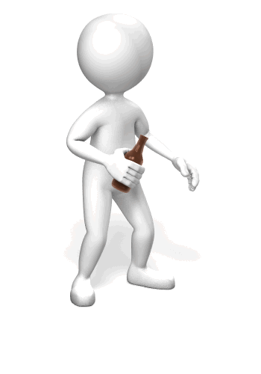
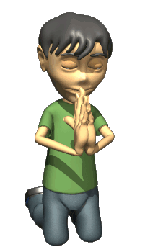
DIOS NOS HIZO CON LIBRE ALBEDRIO.
Si Usted quiere seguir siendo:
1. Injusto Usted lo decide.
2. Impuro Usted lo decide.
Pero Usted también puede tomar la decisión de ser:
1. Justo Usted lo decide.
2. Santo Usted lo decide.
No es Dios es Usted de acuerdo a su libre y espontanea libertad que tiene.

Slide 28

DIOS NOS HIZO CON LIBRE ALBEDRIO.
Usted es libre para hacerlo.
Galatas.5:13.
Porque vosotros, hermanos, a libertad fuisteis llamados; sólo que no uséis la libertad como pretexto para la carne, sino servíos por amor los unos a los otros.
Usted tiene la libertad para hacer lo que desee pero Usted dará cuenta a Dios en el día final.
Dios no le obligara a hacer ni lo malo ni lo bueno.

Slide 29

DIOS NOS HIZO CON LIBRE ALBEDRIO.
I Pedro.2:16.
Andad como libres, pero no uséis la libertad como pretexto para la maldad, sino empleadla como siervos de Dios.
Usted tiene la libertad, Usted puede escoger:
Hacerlo bueno.
Hacer lo malo.
Es su decisión Usted tiene la capacidad de elegir que hacer.

Slide 30

DIOS NOS HIZO CON LIBRE ALBEDRIO.
Eclesiastes.11:9.
Alégrate, joven, en tu mocedad, y tome placer tu corazón en los días de tu juventud. Sigue los impulsos de tu corazón y el gusto de tus ojos; mas debes saber que por todas estas cosas, Dios te traerá a juicio.
Usted puede hacer los deseos de su corazón si desea y es libre para hacerlo.

Slide 31
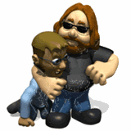
DIOS NOS HIZO CON LIBRE ALBEDRIO.
Pero un día Usted se va a encontrar con Dios.
Y dará cuenta a Dios.
Cuando Usted decide hacer lo malo es por su propia voluntad.
Santiago.1:13-15.
Que nadie diga cuando es tentado: Soy tentado por Dios; porque Dios no puede ser tentado por el mal y El mismo no tienta a nadie.

Slide 32
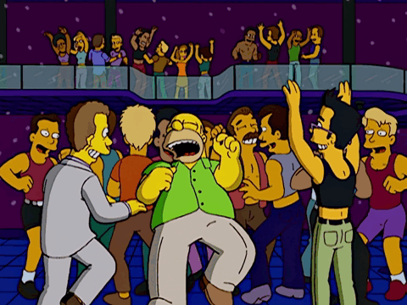
DIOS NOS HIZO CON LIBRE ALBEDRIO.
V.14.
Sino que cada uno es tentado cuando es llevado y seducido por su propia pasión.
V.15.
Después, cuando la pasión ha concebido, da a luz el pecado; y cuando el pecado es consumado, engendra la muerte.
Todo lo que Usted haga es porque Usted decidió hacerlo.

Slide 33

DIOS NOS HIZO CON LIBRE ALBEDRIO.
¿Por qué Caín mato a su hermano Abel?
Porque Él lo quiso, Él lo decidió hacer.
Genesis.4:6-8.
Entonces el SEÑOR dijo a Caín: ¿Por qué estás enojado, y por qué se ha demudado tu semblante?
Fijémonos bien:
Caín estaba enojado se refleja en su rostro.

Slide 34
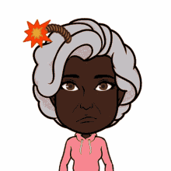
DIOS NOS HIZO CON LIBRE ALBEDRIO.
Dios le advierte de su enojo y que Él puede dominar su enojo..
V.7.
Si haces bien, ¿no serás aceptado? Y si no haces bien, el pecado yace a la puerta y te codicia, pero tú debes dominarlo.
Nosotros también tenemos la capacidad para poder controlar el enojo.

Slide 35
DIOS NOS HIZO CON LIBRE ALBEDRIO.
Efesios.4:26.
AIRAOS, PERO NO PEQUEIS; no se ponga el sol sobre vuestro enojo,
Cada uno puede controlar dominar el enojo.
Caín no quiso.
V.8.
Y Caín dijo a su hermano Abel: vayamos al campo. Y aconteció que cuando estaban en el campo, Caín se levantó contra su hermano Abel y lo mató.

Slide 36
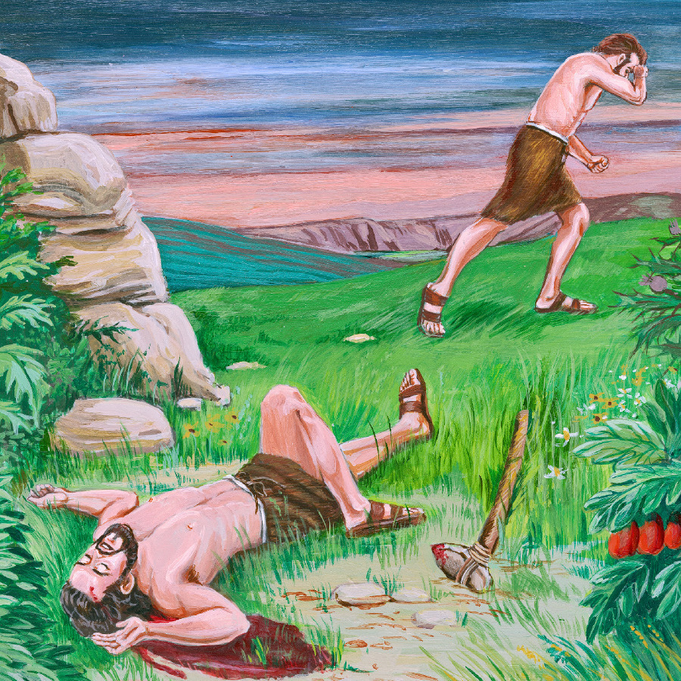
DIOS NOS HIZO CON LIBRE ALBEDRIO.
Él podía hacerlo tenía la capacidad para hacerlo pero no quiso le dio lugar al pecado el pecado fue consumido y engendro la muerte.
Mato a su hermano Abel que no tenía culpa de nada de lo que había pasado.
Usted tiene un libre albedrio
Usted es libre para escoger que hacer.

Slide 37
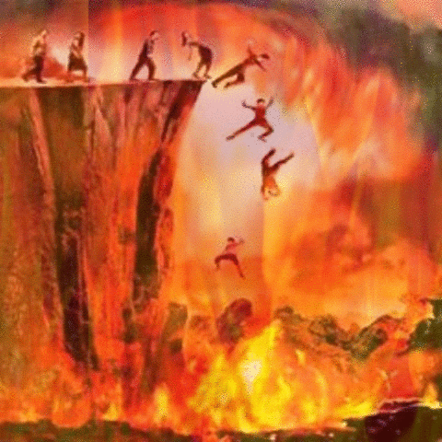
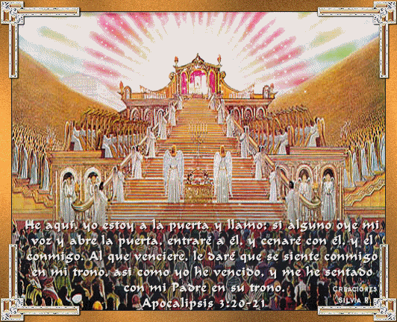
USTED ESCOGE DONDE QUIERE IR.
Usted decide donde quiere pasar la eternidad.
Mateo.25:41.
Y éstos irán al castigo eterno, pero los justos a la vida eterna.
Fíjese bien dice:
Irán por su propia y libre voluntad han escogido ir al infierno.
Ellos tomaron esa decisión, no fue Dios quien lo lanza allí.

Slide 38
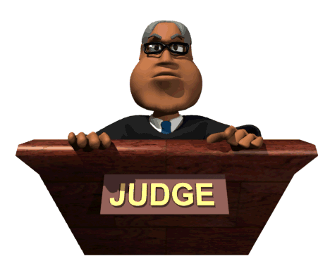
USTED ESCOGE DONDE QUIERE IR.
¿Por qué?
Porque ellos decidieron hacer lo malo.
II Corintios.5:10.
Porque todos nosotros debemos comparecer ante el tribunal de Cristo, para que cada uno sea recompensado por sus hechos estando en el cuerpo, de acuerdo con lo que hizo, sea bueno o sea malo.

Slide 39
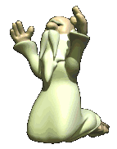
USTED ESCOGE DONDE QUIERE IR.
Solo Usted decide donde quiere pasar la eternidad.
No es la voluntad de Dios que Usted vaya a la condenación eterna.
Él nos advierte para no ir allá.
Pero Usted toma la decisión de ir o no ir.
Usted elige por su propia y libre voluntad hacerlo.
¿Cuál escoge Usted?

Slide 40
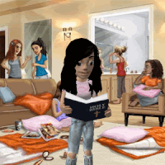
CONCLUSION:
Dios no obliga al hombre a nada.
Dios nos hizo con un libre albedrio, libre voluntad para hacer lo bueno o lo malo.
Usted escoge que camino escoger y por cual andar.
Desde luego Dios desea y quiere que tomemos la mejor decisión y servirle a Él para obtener la vida eterna allá en los cielos.

Slide 41

DIOS NOS BENDIGA A TODOS.

